Slide 1


ỦY BAN NHÂN DÂN QUẬN LONG BIÊN
TRƯỜNGMẦM NON SƠN CA
LĨNH VỰC: PTTC-KNXH
DẠY TRẺ KỸ NĂNG CHÀO HỎI LỄ PHÉP
LỨA TUỔI: MGB 3 - 4 TUỔI
Giáo viên: Hoàng Phương Lan- Nguyễn Thị Thúy Hiền
Năm học: 2023- 2024

Slide 2


Slide 3

- Trước khi đi học bạn nhỏ đã chào ai?
- Đến lớp con còn chào ai nữa?
- Bài học hôm nay cô sẽ hướng dẫn chúng mình cách chào hỏi lễ phép nhé

Slide 4
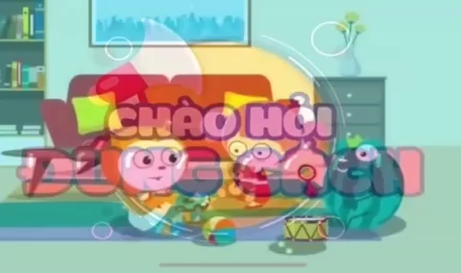

Slide 5
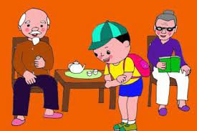
Hình ảnh chào ông bà

Slide 6
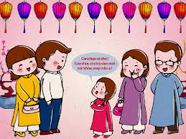
Hình ảnh bé chào cha mẹ

Slide 7
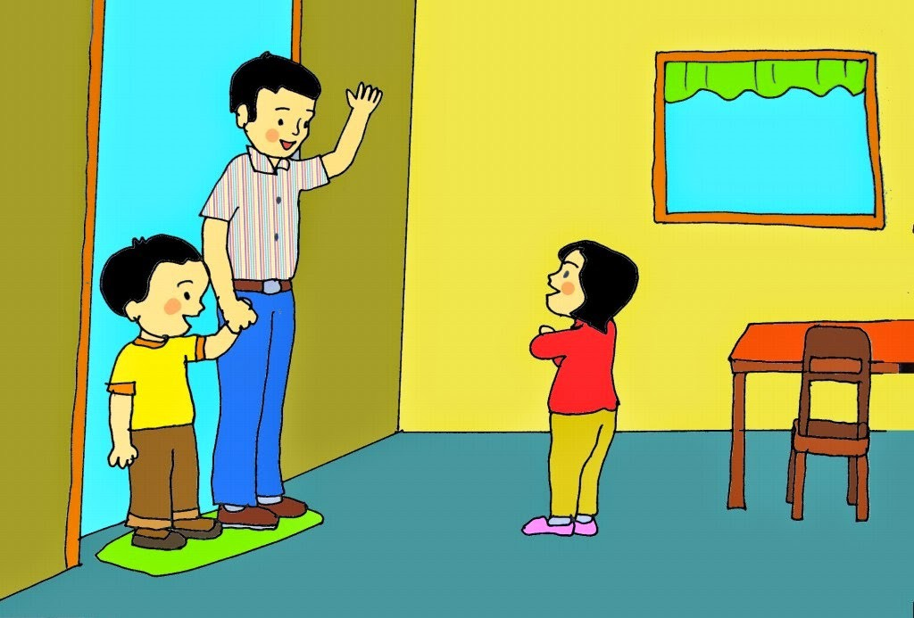
Hình ảnh chào khách

Slide 8
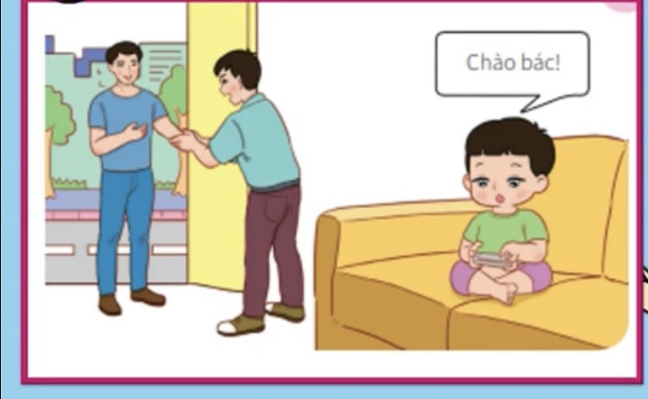
Hình ảnh chào không đúng, không lễ phép

Slide 9

Hình ảnh bé chào cô

Slide 10
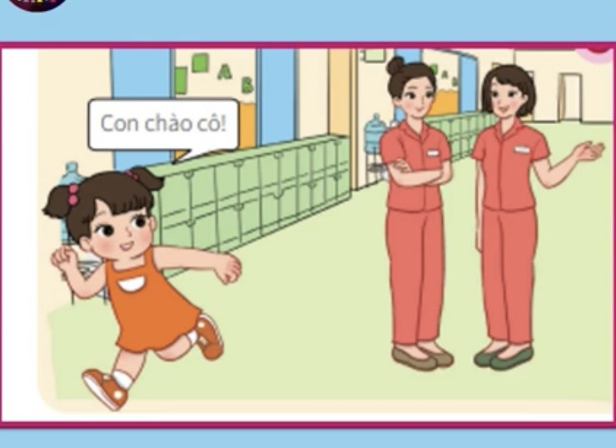
Hình ảnh chào không đúng, không lễ phép

Slide 11
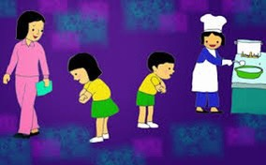
Hình ảnh bé chào các cô cấp dưỡng

Slide 12

Hình ảnh bé chào bạn

Slide 13

Trò chơi:
Ai nhanh nhất
Tìm những hình ảnh chào hỏi lễ phép

